Slide 1
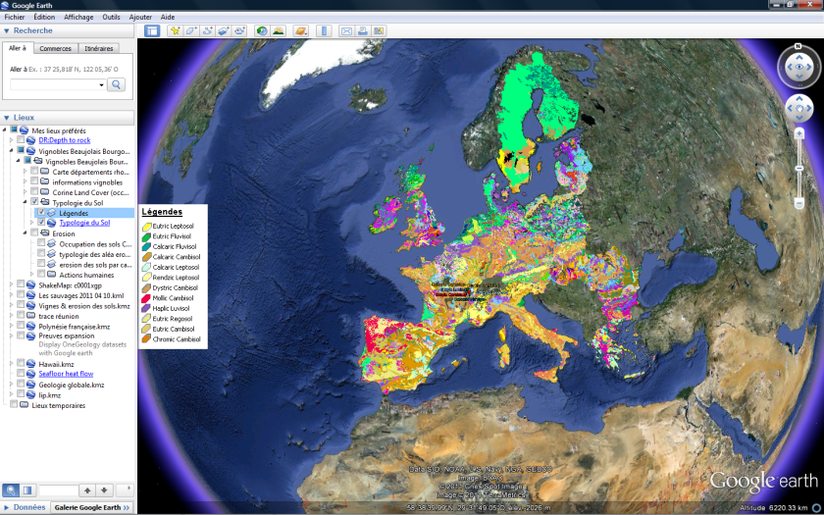
Erosion des sols, impact de l'Homme au niveau des vignobles
FORMATERRE 2011
Desvarenne Christophe

Slide 2
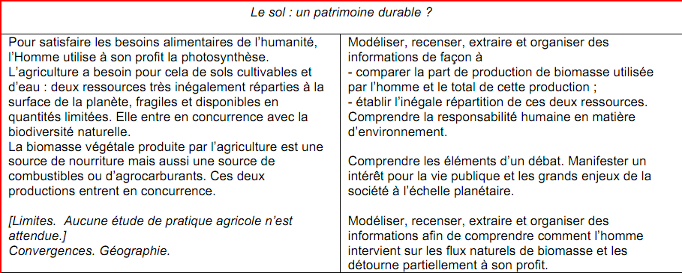
Erosion des sols, impact de l'Homme au niveau des vignobles
Place dans les programmes de SVT (Seconde):
Thème 2 : Enjeux planétaires et contemporains

Slide 3
Erosion des sols, impact de l'Homme au niveau des vignobles
Quelques pistes d’applications pédagogiques :
→1 Problème posé :
Quelles relations pourrait-on établir entre Vignobles et Erosion des sols ?
→2 Des outils : SIG, bases de données, sites internet …
→3 Des compétences et capacités exploitées et évaluables.

Slide 4
Erosion des sols, impact de l'Homme au niveau des vignobles
Problème posé : Quelles relations pourrait-on établir entre Vignobles et Erosion des sols ?
Cadrer les recherches :
Cibler un vignoble (Beaujolais Mâconnais)
Cibler les érosions potentielles (idées élèves…)
Cibler les outils et les limites de recherche.
Cibler les productions attendues.
Cibler les évaluations possibles.

Slide 5
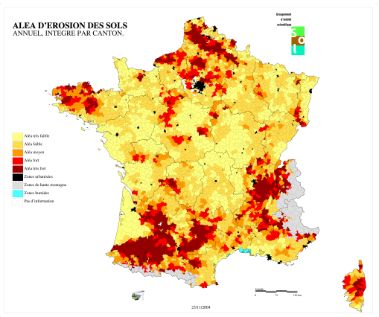
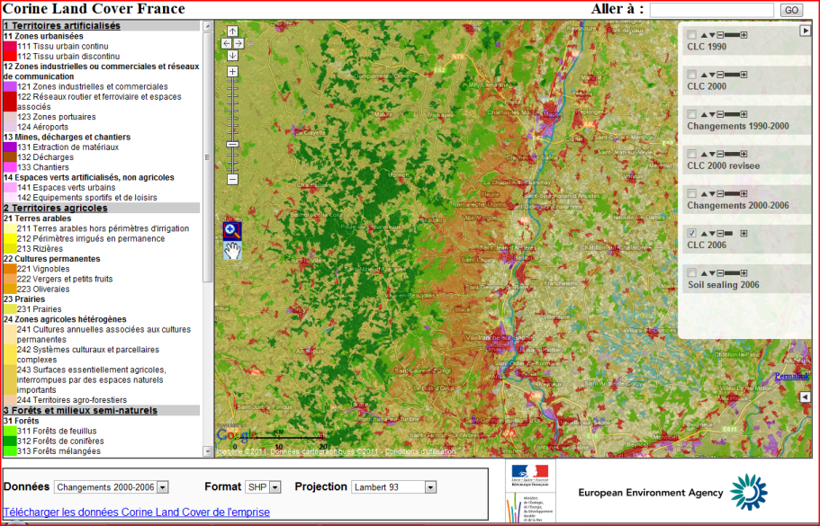
Erosion des sols, impact de l'Homme au niveau des vignobles
→2 Des outils : SIG, bases de données, sites internet …
SIG : Google Earth (lourd mais accessible) + un fichier « KMZ » (ou plusieurs plus légers)
Bases de données : site INRA (GISsol)
Cartes érosion des sols INRA (Orléans)
Cartes (données européennes) DataSoils
Cartes occupation des sols (IFEN
=institut français pour
l’environnement)

Slide 6
Erosion des sols, impact de l'Homme au niveau des vignobles
→3 Des compétences et capacités exploitées et évaluables.
S’informer : se mobiliser en cohérence avec les consignes données (agir selon les consignes et saisir des informations utiles).
Analyser : Extraire des informations et les exploiter
Communiquer : Rendre compte de ses résultats en utilisant un vocabulaire adapté et en rédigeant une réponse argumentée
Autonomie : Travailler efficacement seul ou en équipe (en respectant les règles de vie de classe et de sécurité). Soigner sa production.

Slide 7
Erosion des sols, impact de l'Homme au niveau des vignobles
Activité :
A- Proposer un scénario d’activités à l’aide des documents et outils proposés pour répondre au problème posé.
B- Prendre en compte l’évaluation des compétences de chaque élève (ou binôme).

